Slide 1
Utmaningar med spårväg i stadsplanering
Oskyddade trafikanter, spårväg och säkerhet
Fredrik Landgren

Slide 2
Komplexitet i Spårvägsstäder
Spårväg utgör en barriär!
Målkonflikter i en stad
Nollvision
Ägande av utformning – kommuner och regioners ansvar
Betydelsen av att förstå hur människor rör sig i systemet
Eliminera att göra fel i omgivningen
Utmaning i stadsplaneringen och begreppet “fransk spårväg”
Notes:
Väldigt ofta anses spårväg vara barriär bildande i städer. Det finns liten förståelse hos arkitekter och stadsplanerare kring krav för spårväg och varför just riskhantering är så viktigt. Något som inte endast är kopplat till spårvägen utan alla trafikslag.
När vi riskanalyserar så blir det även målkonflikter med gång och cykel som ett exempel. Men även den estetiska utformningen i en stad där det ofta påpekas att det inte ska bli barriärer.
Det finns även konflikter i trafikoperatörers behov och i infrastrukturens ägares behov. Att oftast ska den som äger infrastrukturen (kommun) även hantera de övriga behoven som finns i en stad.
Ofta blir det svårt driva helhetsperspektivet då många intressenter är involverad i stödutformning.
Många städer men också konsultfirmor framhäver och lyckas sälja in just fransk spårvägsutfomning. Ofta ställs begreppen om säkerhet och stadsutformning eller vad som är stadsmässigt emot varandra.
Sanningen är förmodligen någonstans mitt emellan Eller!, kanske fyller våra olika intressen en viktig funktion i en utveckling. Vi ser att det behöver finnas en balans så att individer som arbetar med stadsutveckling kan stödjas i planering och hantering utan att det blir extremt om något håll. Hanterbarhet är en av de viktigaste hanteringarna.

Slide 3
Utmaningen med stadsplanering och Spårvägssystemet
Data kopplad till spårvägen och dessa olyckor är svåra att få fram, det finns inget internationellt system eller egentligen likvärdiga bedömningar av begrepp
Statistiken blandas ofta med bilar eller järnvägar
Det behövs nationella och internationella möjligheter att dela data
Vi vet att igenkänningsfaktorn kan vara viktig för att minska olyckorna
Att köra spårväg i innerstadsmiljö är komplext
Spårväg är inte standardiserade och har inte samma säkerhetsföreskrifter som järnvägar
Notes:
Argumenteten behöver stöd i fakta.
Vad vet vi idag och vad antar vi idag……

Slide 4
Rotorsak till olyckor
Olyckor är orsakad av människan, genom bakomliggande orsaker som bristande säkerhetsarbete, bristande kunskap, bristfälliga rutiner, dokumentation och bristfälligt trafiksäkerhetsarbete.
Förebyggandet för detta bli ofta relaterat till enskilda medarbetare i organisationer och inte en naturlig inarbetad del ofta i kommuner/regioners planeringsstruktur.
Notes:
Vi utreder olyckor.
Hur hjälper det utvecklingen framåt. Hur tar vi egentligen hand om kunskapen och få det inarbetat naturligt i framtida samhälsutbyggningader.

Slide 5
Människor vill ju göra rätt
Kognitiv kapacitet och förmåga varierar hos individer
Beteendeförändringar och riskförståelse handlar om mer än att bara arbeta på en nivå
Alla människor har förmågan att ändra sitt beteende
Exempelvis kan väl utformade överfarter vara ett sätt att få personer att göra rätt.
Notes:
Den kognitiva kapaciteten varierar hos individer och hur den kognitiva förmågan är, till exempel problemlösning eller minne.
Beteendeförändringar och riskförståelse handlar om mer än att bara arbeta på en nivå. Kunskapen att alla människor har förmågan att ändra sitt beteende och ändring av miljö och utformning kan vara ett sätt att driva personen i rätt riktning.
Vilket också skapar incitament för förebyggande arbete kopplat till olyckor som orsakar personskador. Men det ligger också ett personligt ansvar på oskyddade trafikanter att följa trafikregler, varningssystem eller andra former av skydd som är avsedda att förhindra skador (Osvalder & Dahlman, 2008). Det finns dock forskning som visar att individer oftare litar på sin egen förmåga och tar risker istället för att följa instruktioner. Man finner instruktionen o relevanta för platsen.
Det behöver finnas en logik mellan regler och instruktioner……
I grunden handlar det om att hjälpa individen att göra rätt från början och på så sätt bidra till ett förändrat beteende som skapar en tryggare passage. Utgångsläget är att människor är individer och vill i grunden göra rätt….

Slide 6
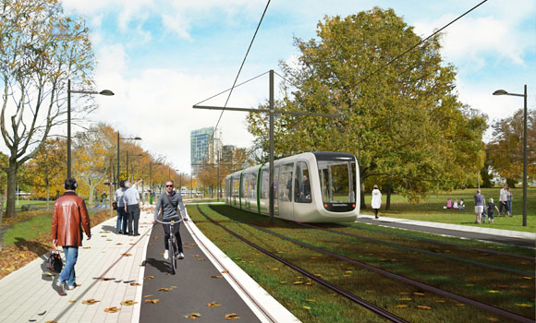
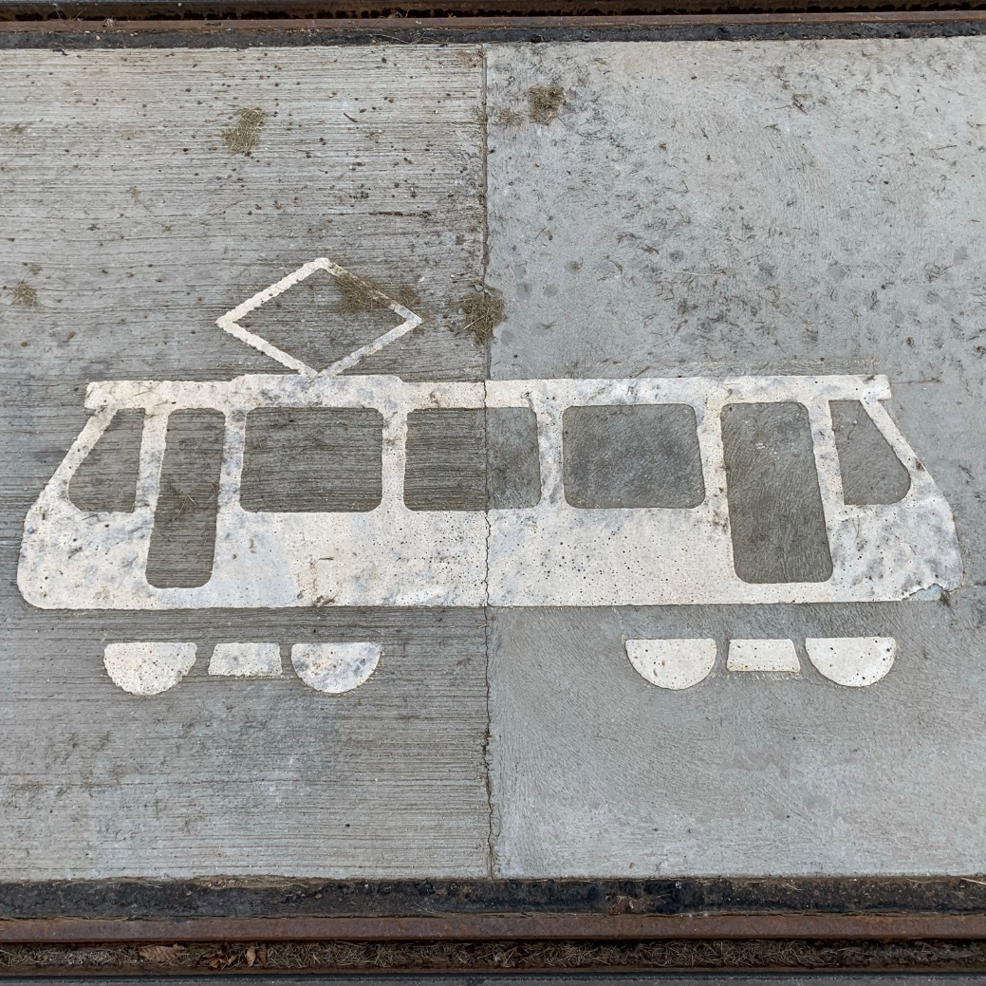
Nudging
Hörlurar och telefoner tar uppmärksamhet
Tittar ner istället upp, bristande uppmärksamhet
Goda exempel från städer
Utrymme för barriärer
Notes:
Detta är ett gott exempel på samspelet, trafiksäkerhet, stadtutvecklare och beteendevetskap, där man tagit hänsyn till förändringar.

Slide 7
Slutsats
Det fattas forskning inom området och ibland är det lite oklart vad som ställs för krav från transportstyrelsen.
Oavsett organisation och säkerhetsnivå förblir förekomsten och kvaliteten på säkerhetsrelaterade data en avgörande pelare och operatören är kärnaktören i insamlingen och användningen av sådan information.
Insamlingen av data direkt efter spårvägsolyckan är avgörande för den efterföljande utredningen av rotorsakerna och om några specifika fakta saknas i det ögonblicket kan det vara mycket svårt att samla in dem senare.
Planering i urbana miljöer måste följa tre huvudaspekter:
uppfattningen av systemet (och information till andra gatuanvändare)
samspelet och förståelsen för spårvägssystemet i tätbebyggt område
sikten mellan spårvagnen och andra gatuanvändare (vägfordon, fotgängare och cyklister),

Slide 8
Kontakt
Mimmi Mickelsen
mimmi.mickelsen@trafikkontoret.goteborg.se
Trafikkontoret, Göteborgs Stad

